Slide 1

TRƯỜNG TIỂU HỌC ……
CHÀO MỪNG QUÝ THẦY CÔ
VỀ DỰ GIỜ THĂM LỚP
Hoạt động trải nghiệm
BÀI 7: SINH HOẠT LỚP
PHÂN LOẠI ĐỒ CŨ

Slide 3
Thứ……ngày…..tháng…..năm…….
HOẠT ĐỘNG TRẢI NGHIỆM
SINH HOẠT LỚP: PHÂN LOẠI ĐỒ CŨ
I. Sơ kết hoạt động tuần qua.
1) Kết quả thi đua cuối tuần vừa qua:
- Thực hiện tốt nền nếp học tập, đến lớp đúng giờ tham gia thi đua tuần học tốt do đội cờ đỏ tổ chức.
- Thực hiện tốt việc làm bài tập đầy đủ, chăm chỉ học tập, không nói chuyện riêng trong giờ học.
- Thực hiện tốt vệ sinh cá nhân, vệ sinh lớp học. Tham gia sinh hoạt tập thể nghiêm túc và hoạt thành tốt
2) Tồn tại:
- Có một số bạn đi học muộn, một số bạn vẫn nói chuyện riêng trong giờ học.

Slide 4
Thứ……ngày…..tháng…..năm…….
HOẠT ĐỘNG TRẢI NGHIỆM
SINH HOẠT LỚP: PHÂN LOẠI ĐỒ CŨ
II. Kế hoạch hoạt động tuần tới.
- Thi đua lập thành tích chào mừng ngày…………….
- Tiếp tục thực hiện tốt nền nếp học tập, đến lớp đúng giờ tham gia thi đua tuần học tốt do đội cờ đỏ tổ chức.
- Khắc phục những tồn tại trong tuần trước để hoàn thành xuất sắc nhiệm vụ tuần này.
- Thực hiện tốt việc làm bài tập đầy đủ, chăm chỉ học tập, không nói chuyện riêng trong giờ học.
- Thực hiện tốt vệ sinh cá nhân, vệ sinh lớp học. Tham gia sinh hoạt tập thể nghiêm túc và hoạt thành tốt

Slide 5
Thứ……ngày…..tháng…..năm…….
HOẠT ĐỘNG TRẢI NGHIỆM
SINH HOẠT LỚP: PHÂN LOẠI ĐỒ CŨ
III. Sinh hoạt chủ đề “Phân loại đồ cũ”.
1) Chia sẻ về việc phân loại đồ cũ của em ở nhà.
- Những khó khăn khi tìm và phân loại đồ cũ:
+ Khó khăn trong việc đánh giá mức độ cũ của đồ
+ Phân vân giữa việc giữa việc bỏ hay giữ
- Cách xử lý đồ sau khi phân loại:
+ Bỏ đi đối với những đồ quá cũ.
+ Mang tặng những đồ còn tốt: sách vở, đồ dùng học tập,...
+ Đối với quần áo: quyên góp hoặc dùng làm khăn, giẻ lau, lót ổ cho thú cưng,...
+ Tái chế: dùng vỏ chai nhựa làm bình cắm hoa, bình tưới, chậu cây,...

Slide 6
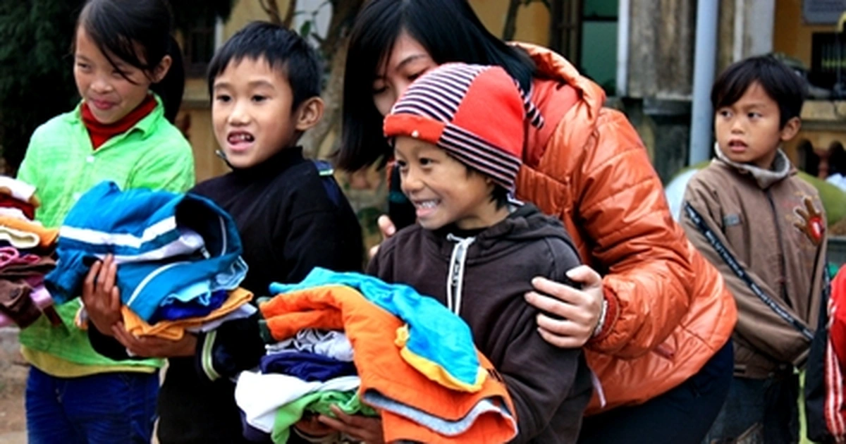
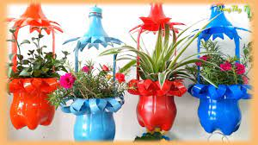
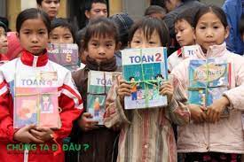
Thứ……ngày…..tháng…..năm…….
HOẠT ĐỘNG TRẢI NGHIỆM
SINH HOẠT LỚP: PHÂN LOẠI ĐỒ CŨ
III. Sinh hoạt chủ đề “Phân loại đồ cũ”.
Cách xử lý đồ sau khi phân loại.

Slide 7
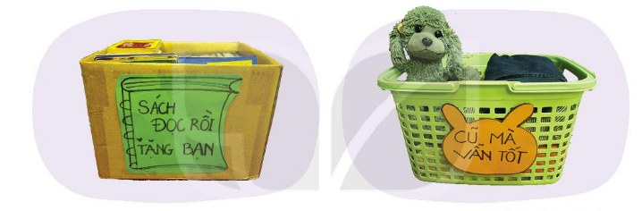
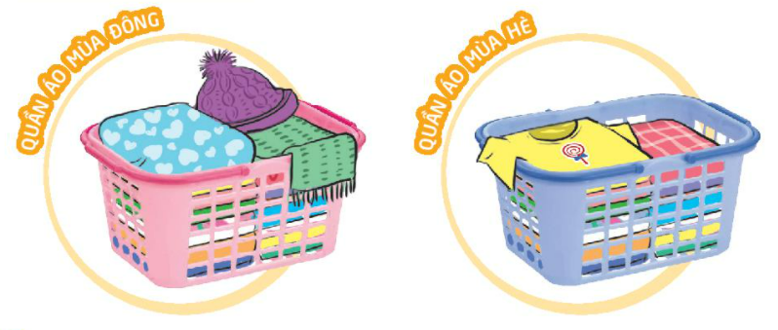
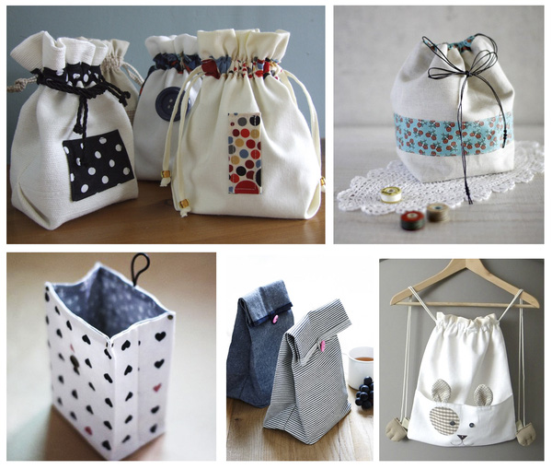
Thứ……ngày…..tháng…..năm…….
HOẠT ĐỘNG TRẢI NGHIỆM
SINH HOẠT LỚP: PHÂN LOẠI ĐỒ CŨ
III. Sinh hoạt chủ đề “Phân loại đồ cũ”.
2) Làm giỏ đựng đồ cũ của lớp.
- Chuẩn bị hai chiếc giỏ hoặc thùng giấy để đựng đồ cũ.
- Trang trí, dán nhãn và đạt giỏ vào góc lớp để nhận đồ cũ còn dùng được.

Slide 8

XIN CHÂN THÀNH CẢM ƠN
QUÝ THẦY CÔ GIÁO VÀ CÁC EM

